Slide 1


Городской день открытых дверей
«Здоровый дошкольник»
Дата проведения: 21.10.2016год
Место проведения: МОУ «Детский сад № 274» Красноармейского района г. Волгограда

Slide 2
Программа
проведения городского дня открытых дверей
« Здоровый дошкольник»
№ п/п | Название мероприятия | Место проведения | Время проведения | Ответственный
1 | Утренняя гимнастика (открытый показ) | групповая комната, | 08.00 | Все группы
2 | Акция чистые руки. «Скажем бактериям – НЕТ!» | Групповая комната | 8.10 | Все группы
3 | Презентация « Вредно – полезно» | Музыкальный зал | 09.00 - 09.15 | Группа № 9
4 | Мультфильм о ЗОЖ « Гигиена полости рта», проведение пальчиковой гимнастики. | Музыкальный зал | 09.20 – 09 40 | Группа № 10
5 | Театрализованная инсценировка «Секреты повара» | Музыкальный зал |  | Группа № 7
6 | Спортивное развлечение «Сундучок здоровья» | Спортивный зал | 09.10 – 09.40 | Группа № 6 Инструктор по физ. куль-ре
7 | НОД «Маршруты здоровья» (игра – путешествие) | Групповая комната | 09.00 – 09.30 | Группа № 3
8 | Дидактическая игра «Где спрятались витамины» | Групповая комната | 09.00 – 09.20 | Группа № 5
9 | Презентация пользе ведения ЗОЖ | Групповая комната | 09.30 – 09.45 | Группа № 8
10 | Круглый стол « Почему так важно закаливать ребёнка» | Групповая комната | 17.00 – 17.40 | Группа № 4
11 | Плакаты и стенгазеты на тему: ЗОЖ и здоровое питание | Музыкальный зал | В течение дня | Все группы
12 | Выставка методической литературы и дидактических пособий о ЗОЖ и правильном питании | Музыкальный зал | В течение дня | Все группы

Slide 3
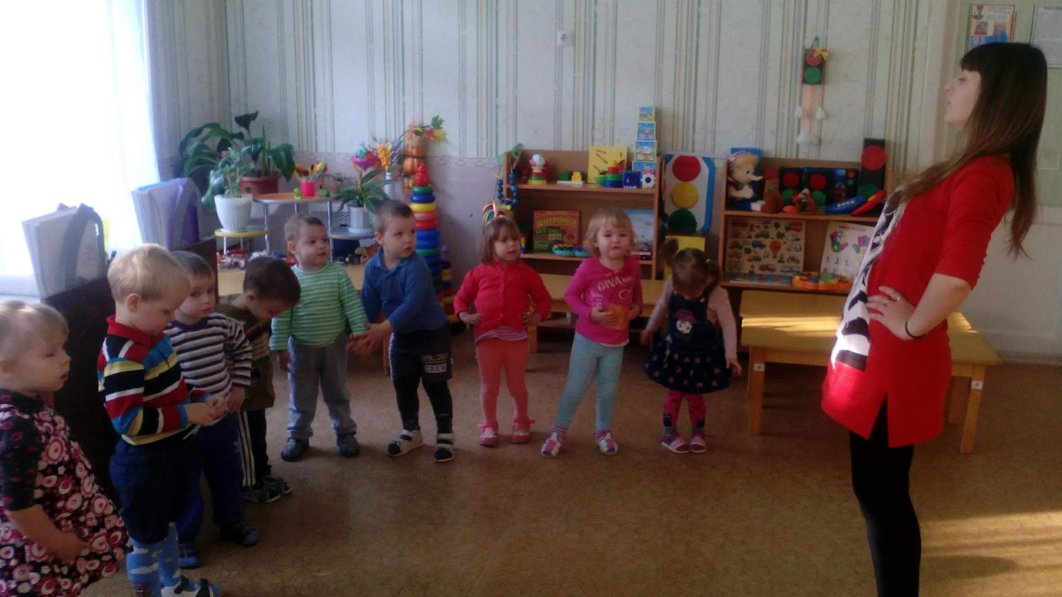
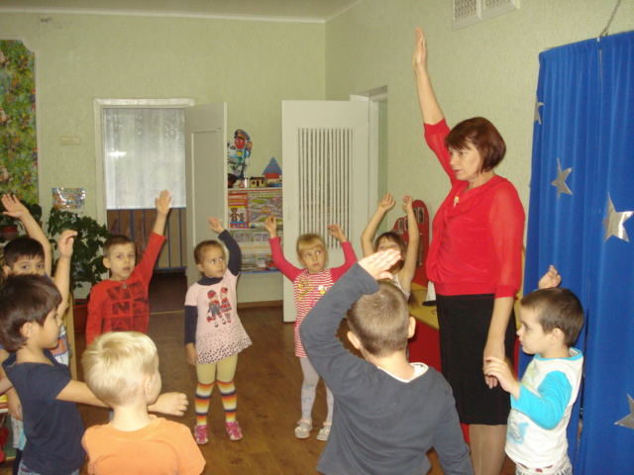
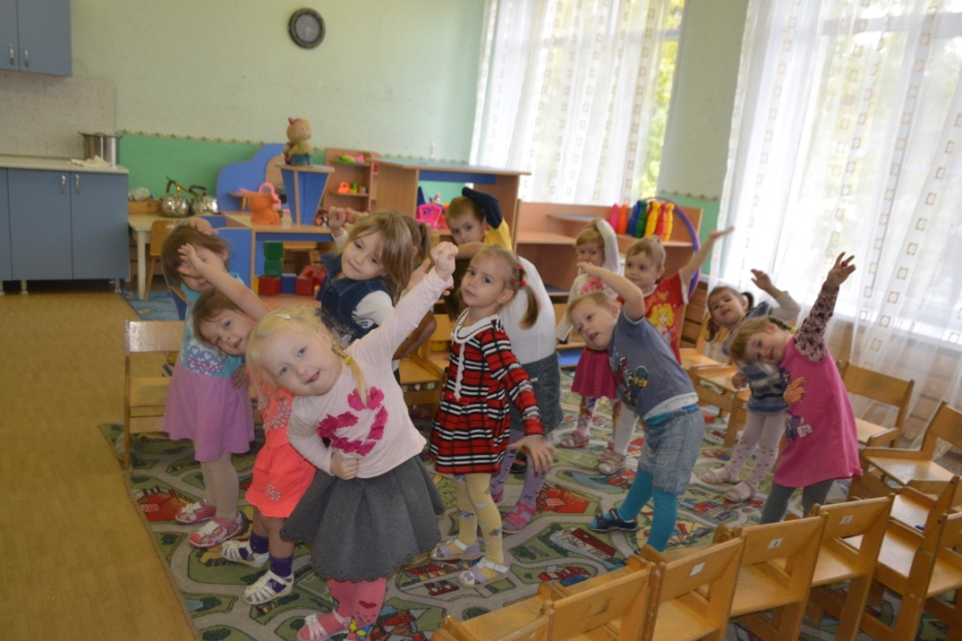
Утренняя гимнастика
Мы зарядкой занимались:
На носочки поднимались
И тянули ручки ввысь,
Ну-ка, солнышка коснись!
А потом мы приседали,
Меньше мышки в норке стали.
Ну-ка, спрячемся от кошки:
Носик прижимаем к ножке.

Slide 4
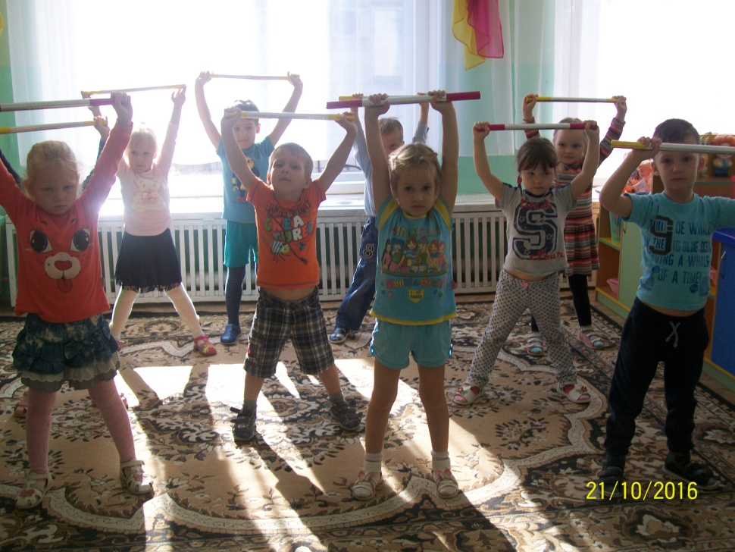
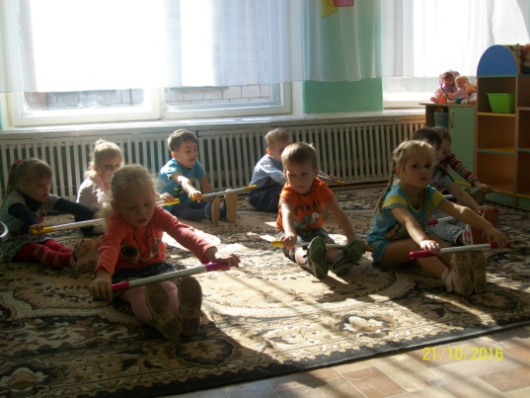
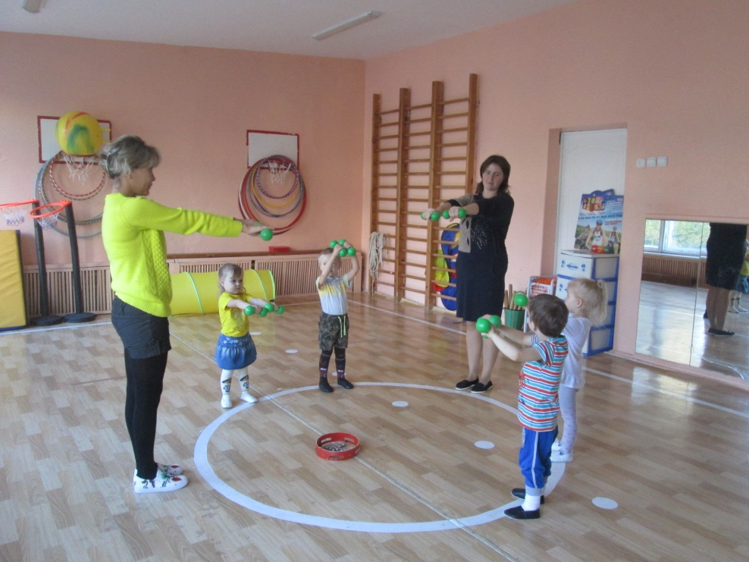
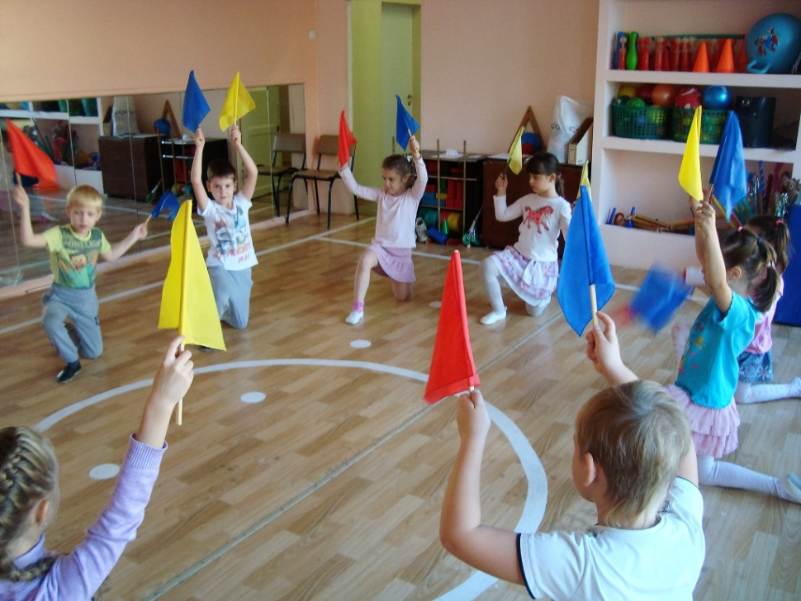
Становитесь на зарядку!
Всё в зарядке по порядку.
Начинаем: - Раз и два!
Руки, ноги, голова...

Slide 5
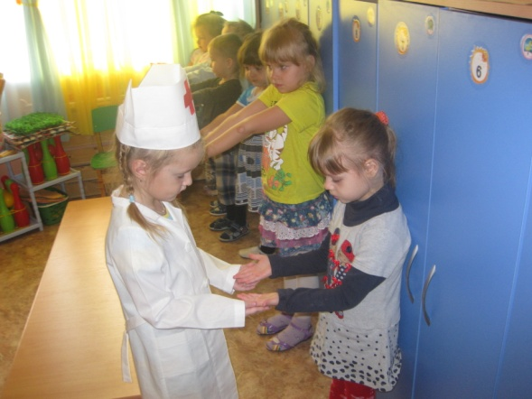
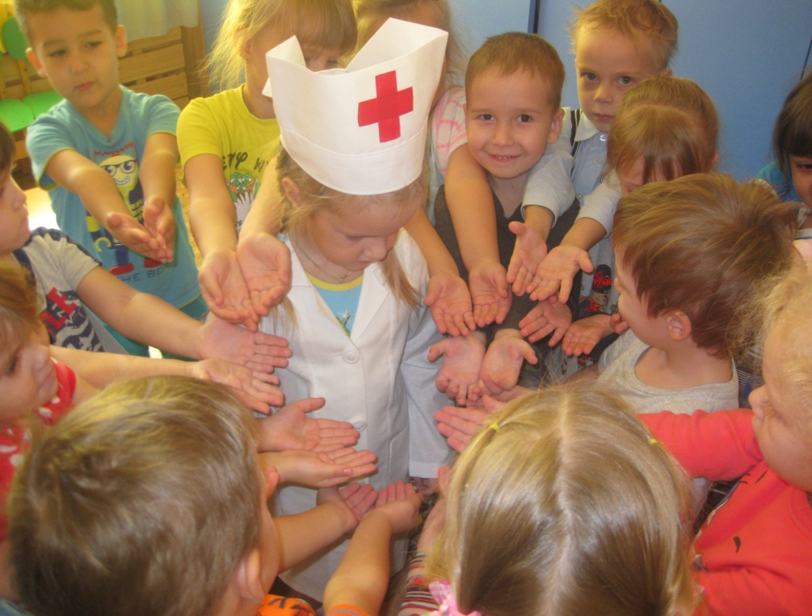
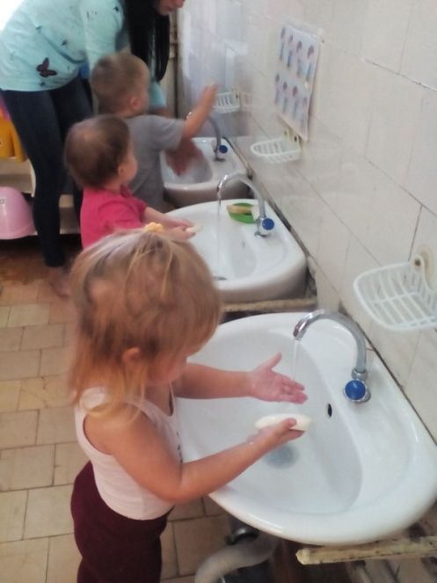
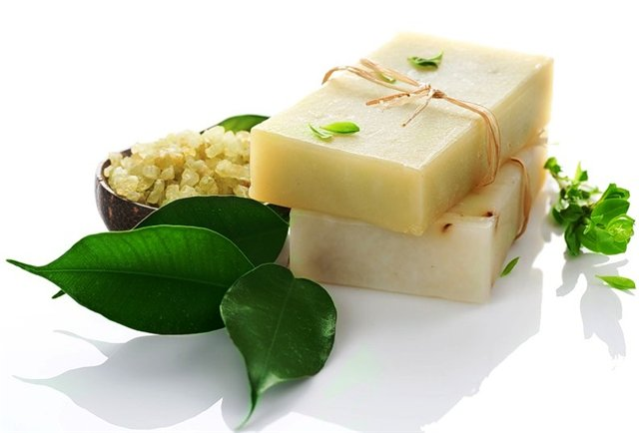
Акция
«Скажем бактериям НЕТ!»
Руки мылом мылятся
Пузыри пузырятся.
Кран открыт, а вниз струёю
Тёплая водичка льётся
Брызгается кран, смеётся.
Я под краном руки мою.

Slide 6
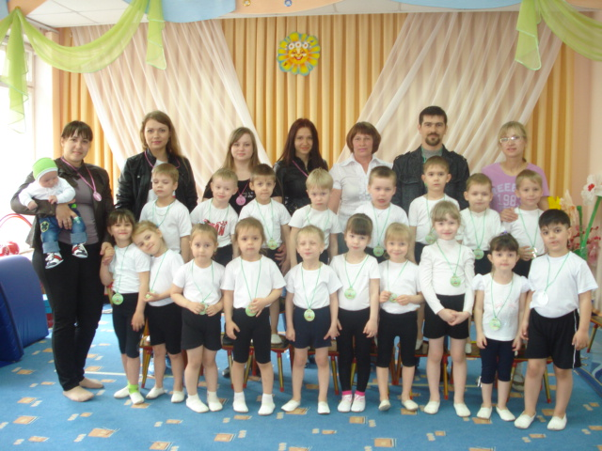
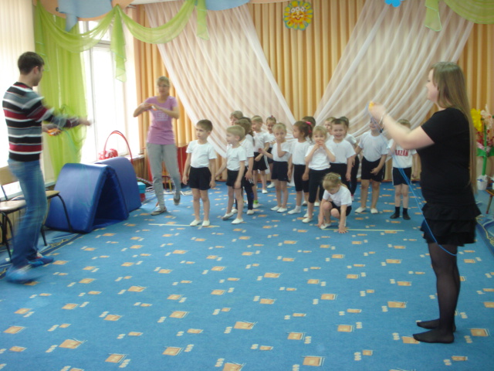
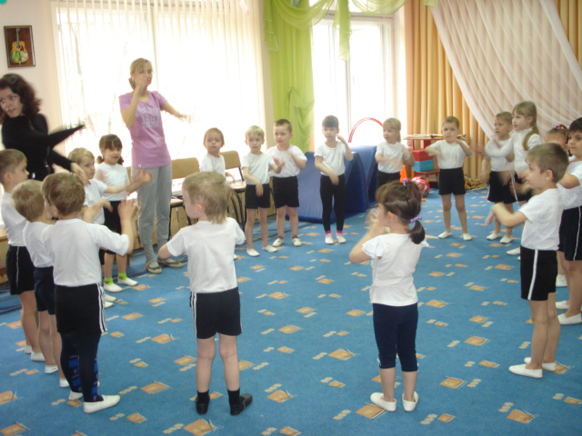
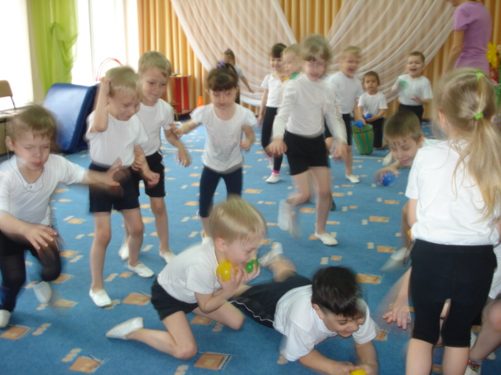
Спортивное развлечение «Сундучок здоровья»
Цель: Приобщать детей к занятиям физкультурой и спортом, к здоровому образу жизни. Формировать представление о здоровье. Создать радостное эмоциональное настроение.
Спорт нам плечи расправляет,
Силу, ловкость нам дает.
Он нам мышцы развивает,
На рекорды нас зовет

Slide 7
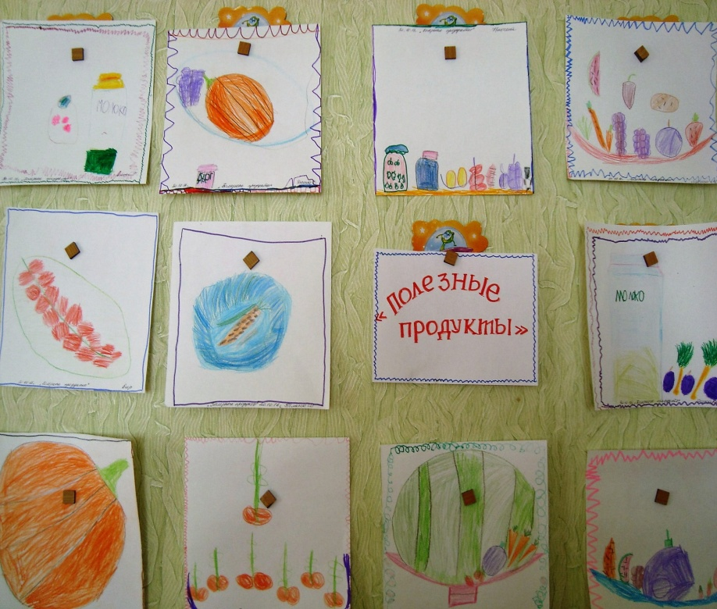
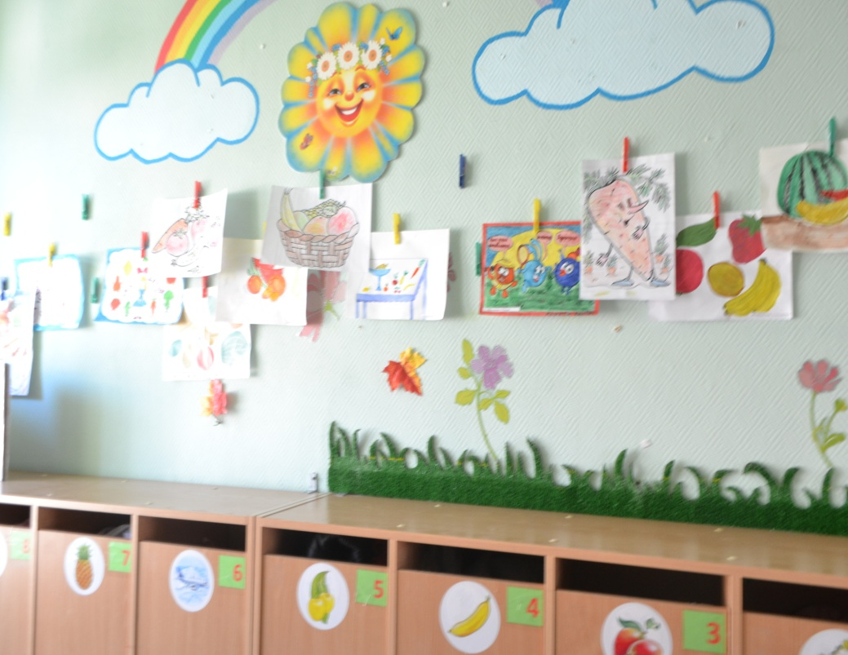
Выставка рисунков о ЗОЖ
Всякий раз, когда едим,
О здоровье думаем:
«Мне не нужен жирный крем,
Лучше я морковку съем».
В жизни нам необходимо
Очень много витаминов.
Всех сейчас не перечесть,
Нужно нам их больше есть.

Slide 8
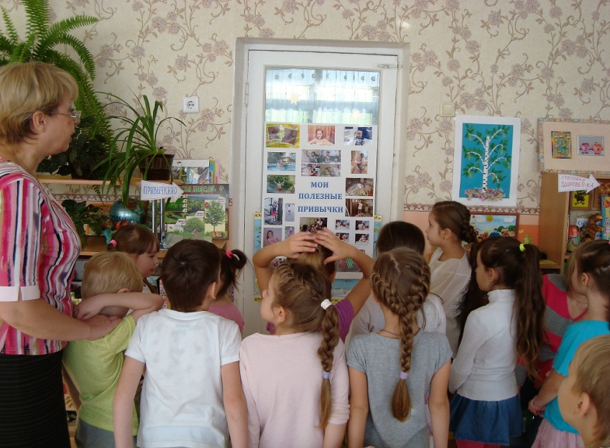
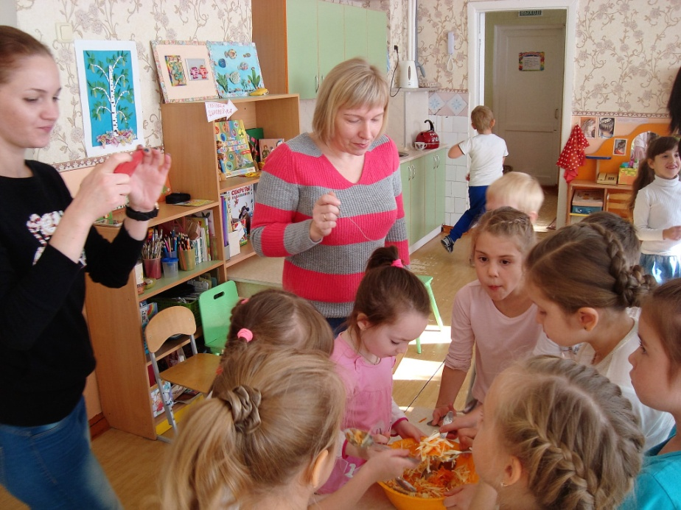
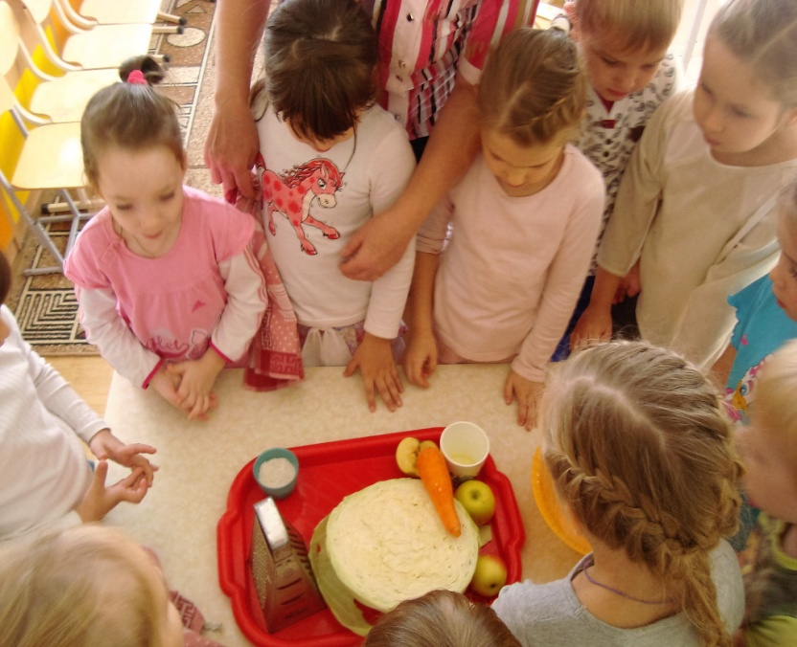
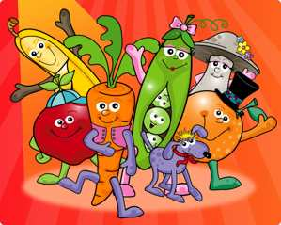
НОД «Маршруты здоровья»
Ем я много витаминов
Укрепляю дисциплину.
Я хочу здоровым быть,
Чтобы Родине служить.
Нам здоровья не купить,
За ним нужно всем следить.
Лучше с ранних лет начать,
Ни минуты не терять.

Slide 9
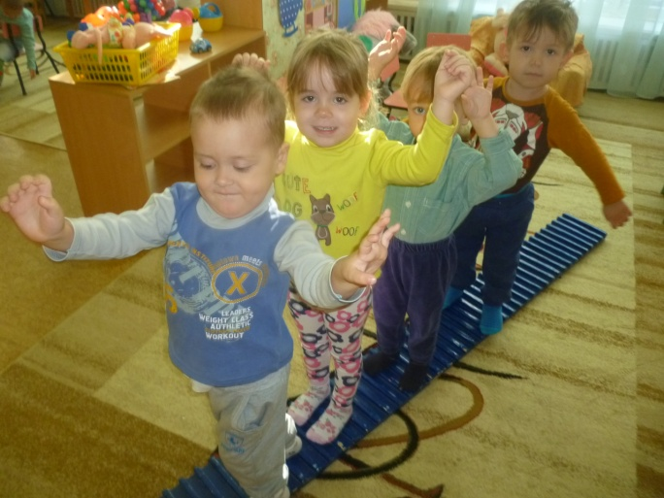
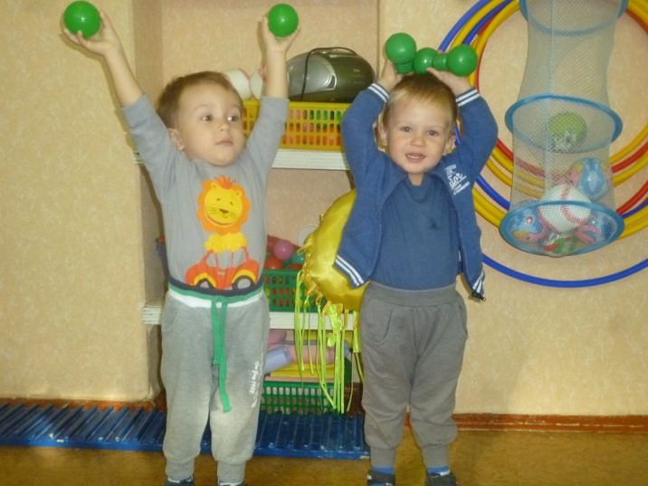
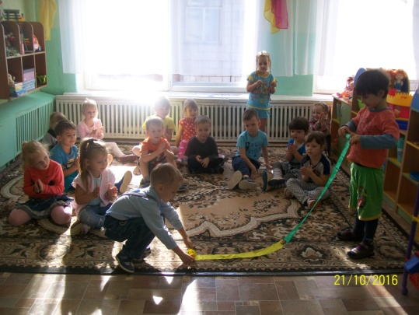
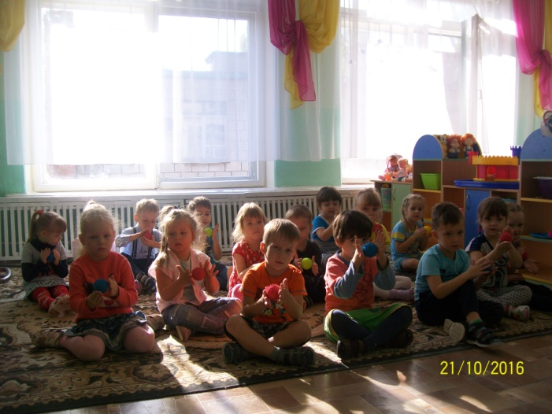
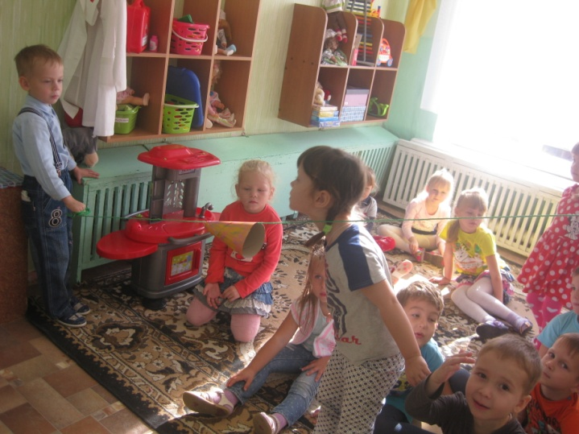
Здровьесберегающие технологии в режимных моментах

Slide 10
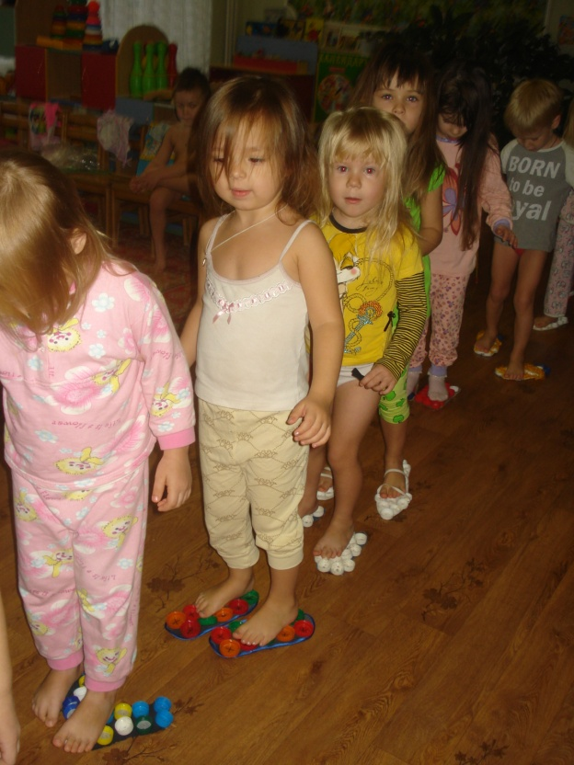
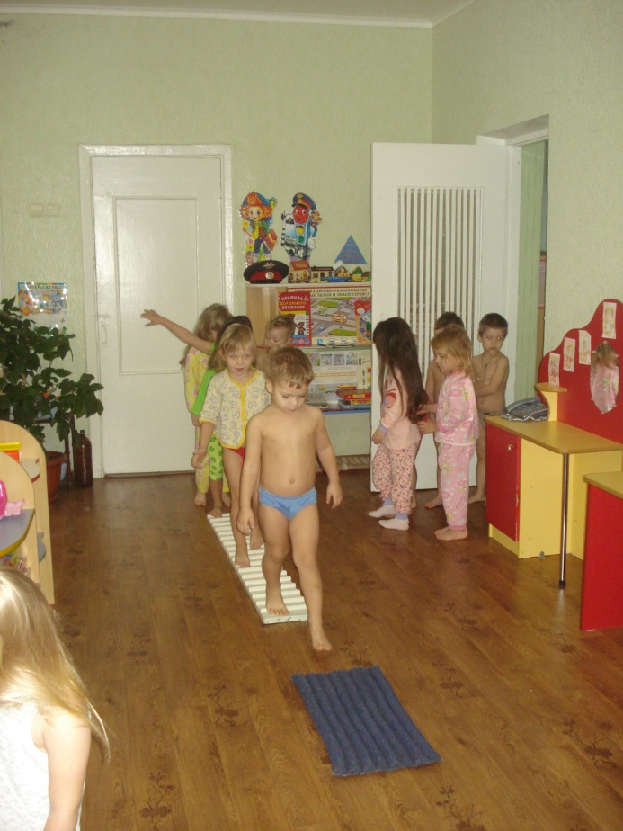
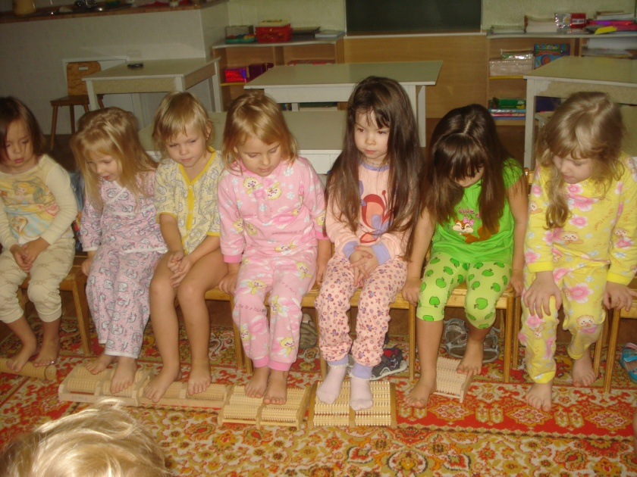
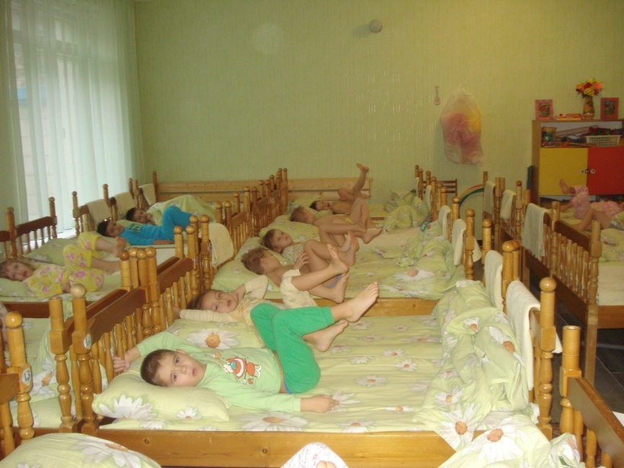
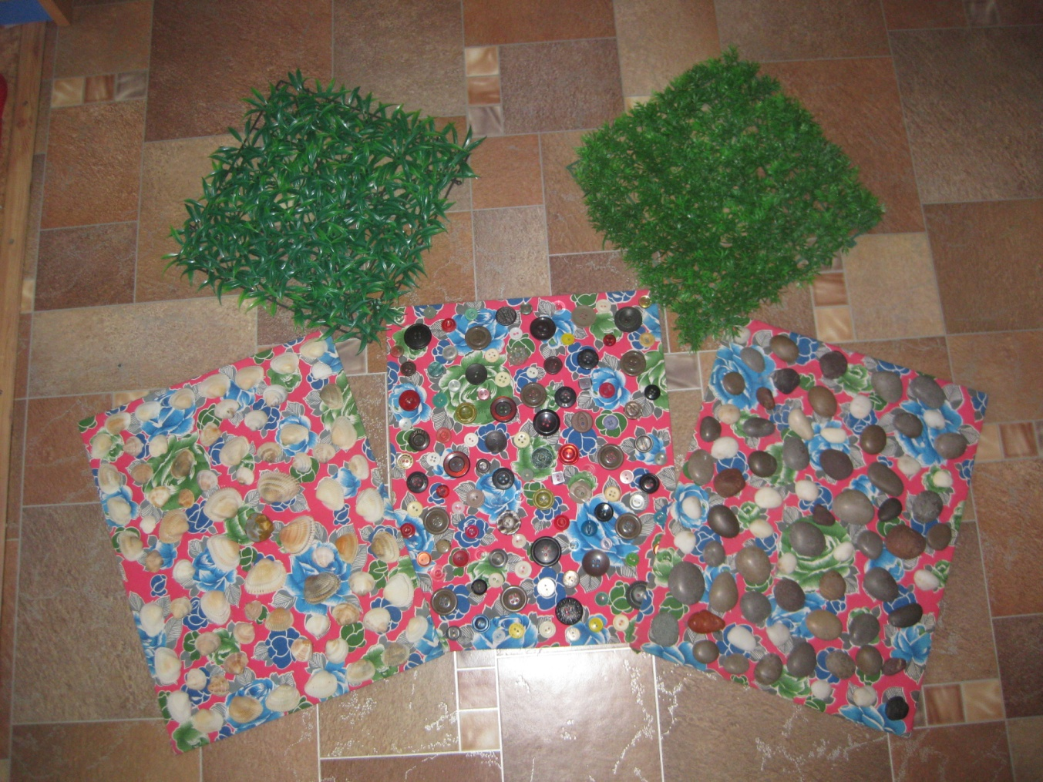

Slide 11
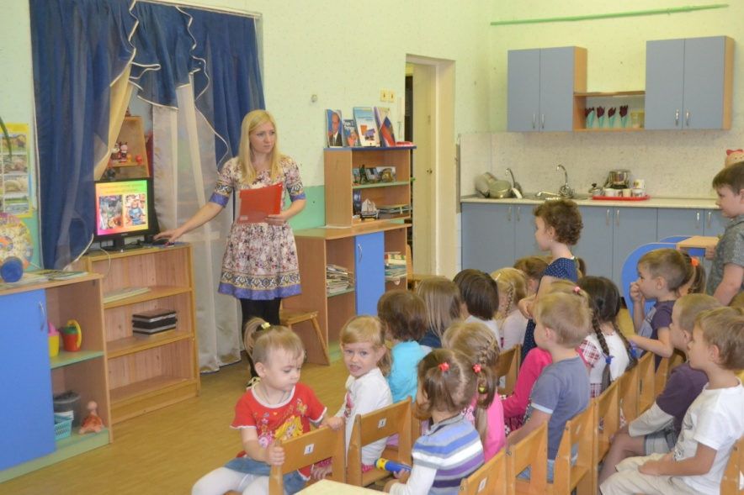
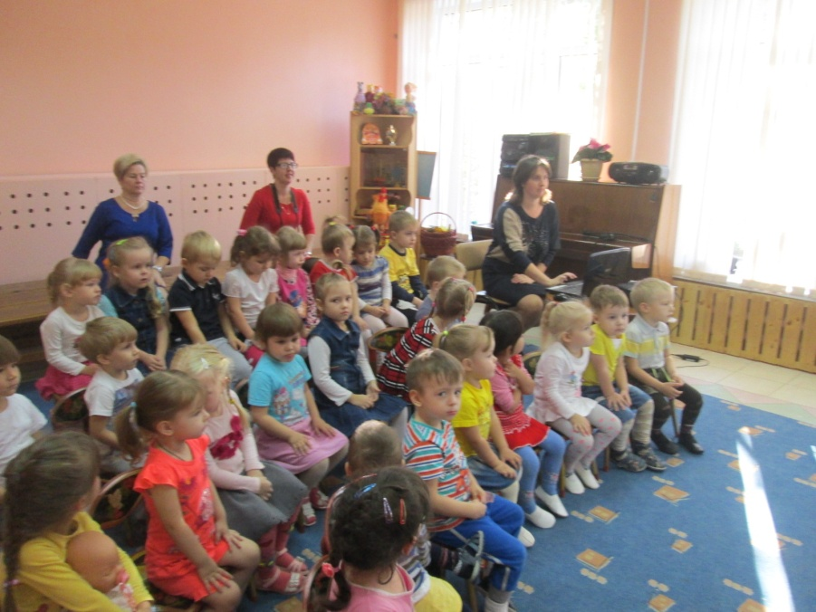
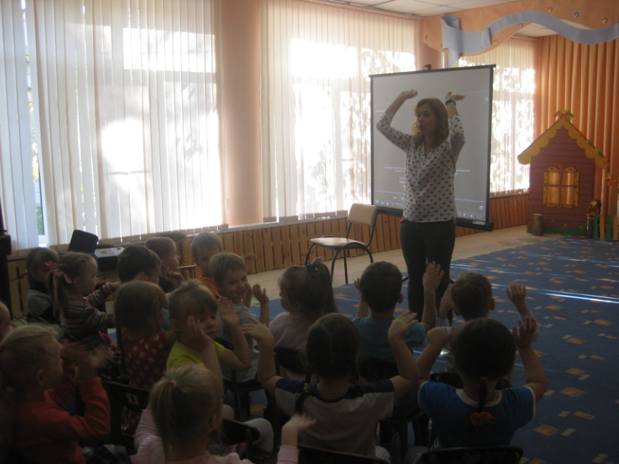
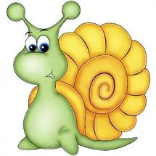
Беседы с просмотром видеопрезентаций и мультфильмов о ЗОЖ
Пальчиковая гимнастика
Упражнение «Улиточка»
У улитки-крошки
Подрастают рожки.
Научу ее ходить,
Если будут ножки.

Slide 12
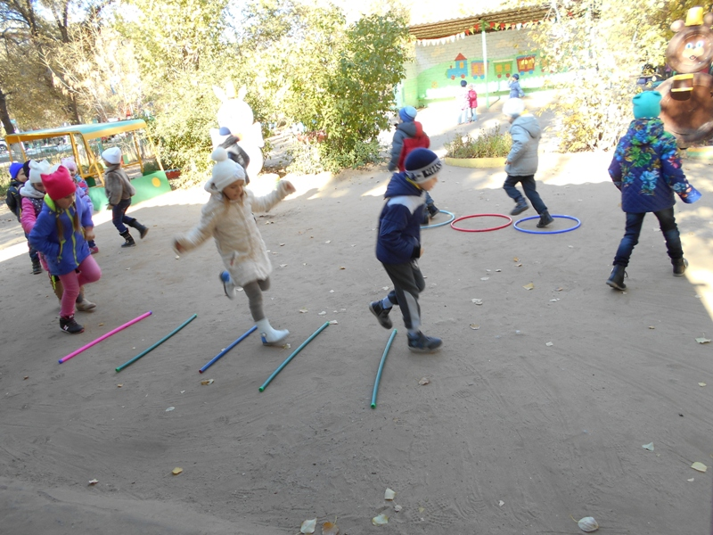
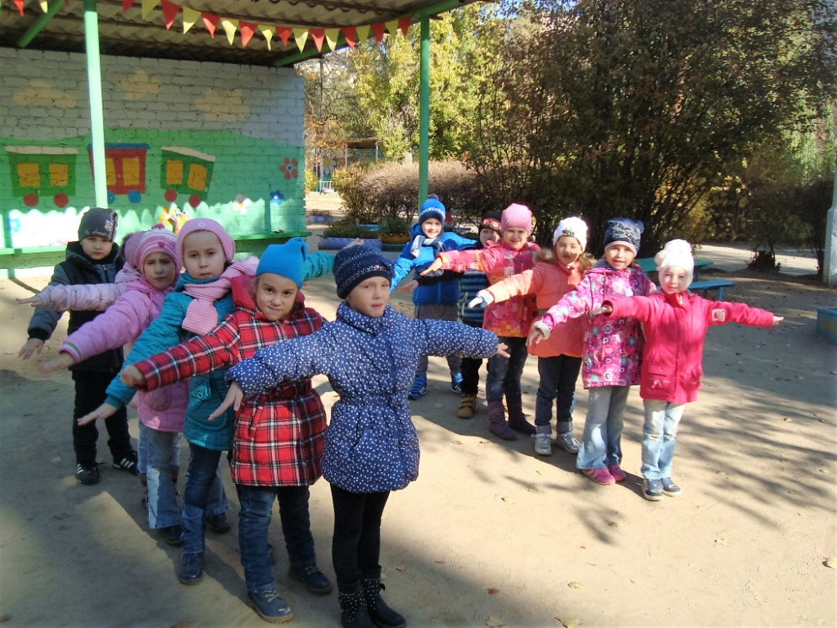
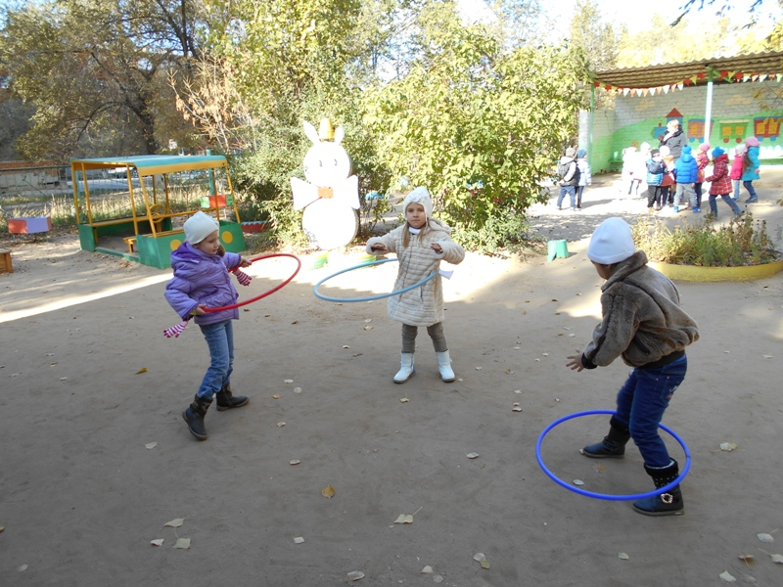
На прогулке
Я качаюсь на качели,
На скакалочке скачу,
Ведь здоровый образ жизни
Очень я вести хочу.

Slide 13
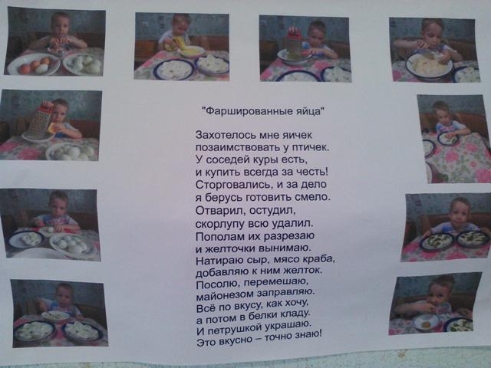
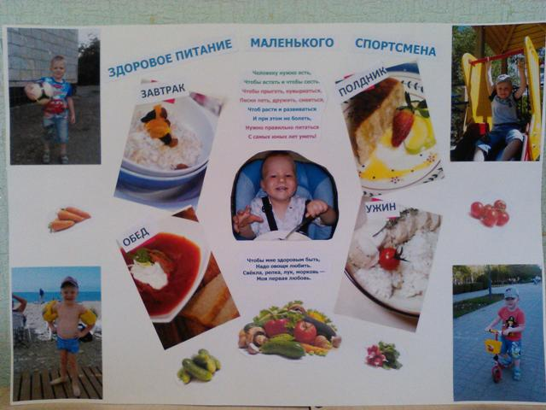
Стенгазеты о ЗОЖ и правильном питании

Slide 14
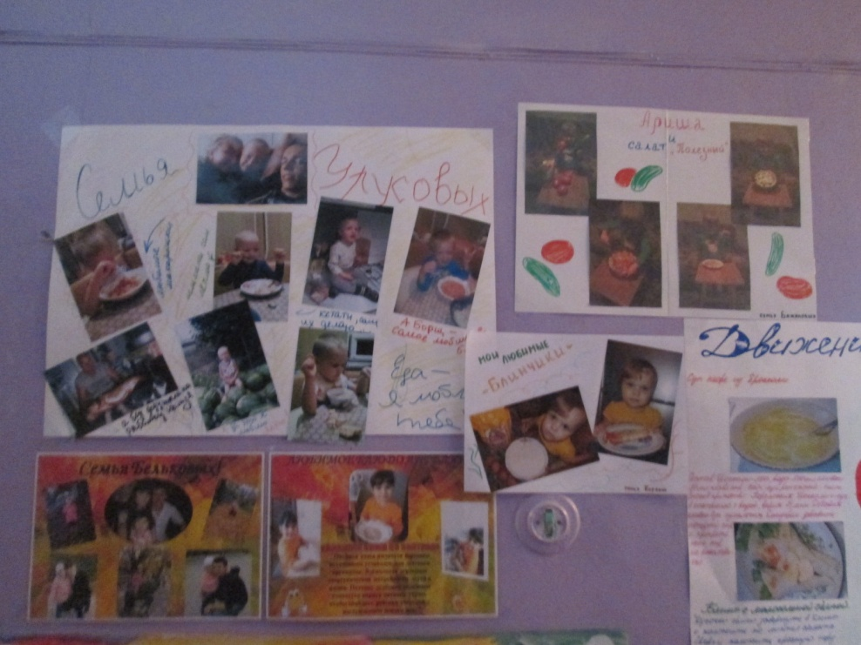
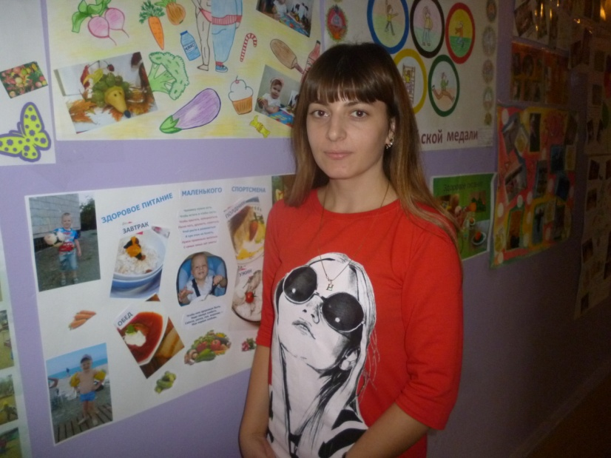
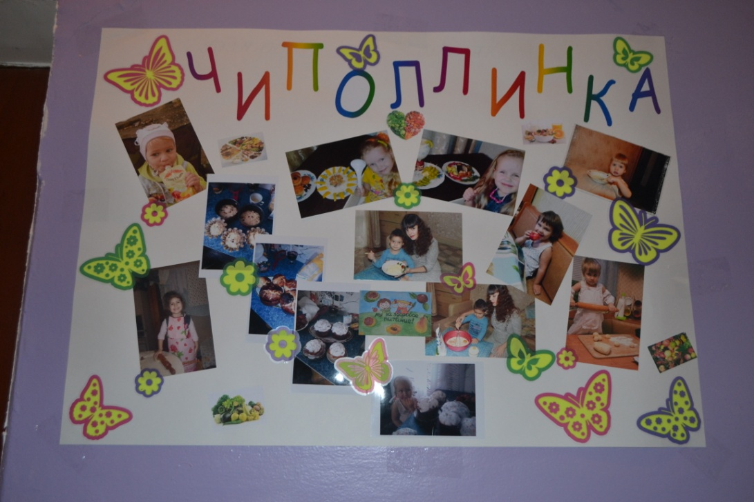

Slide 15
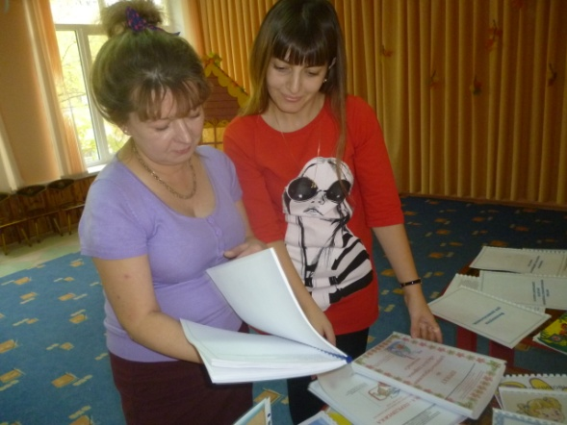
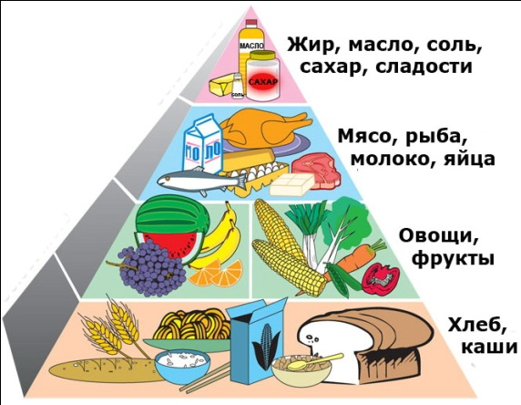
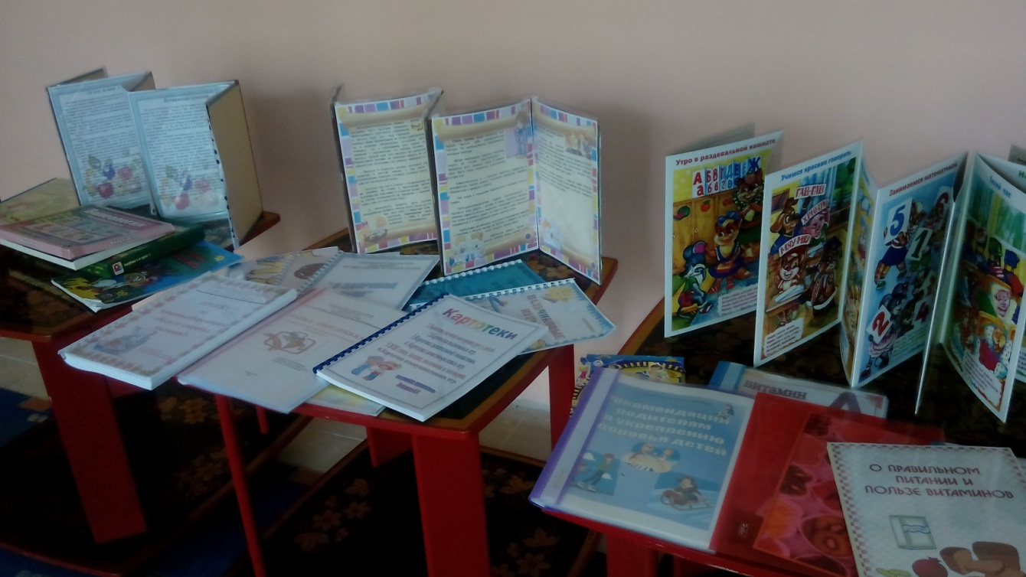
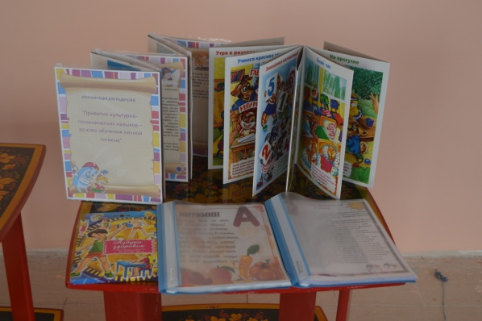
Выставка методической литературы и дидактических игр для родителей воспитанников

Slide 16
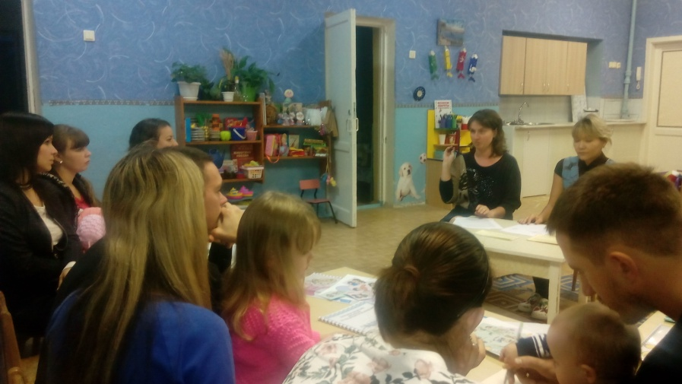
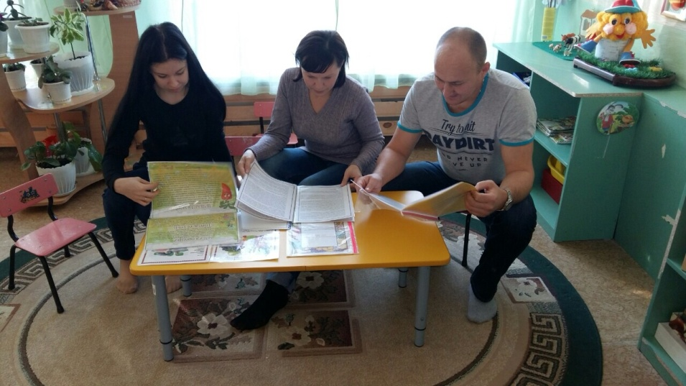
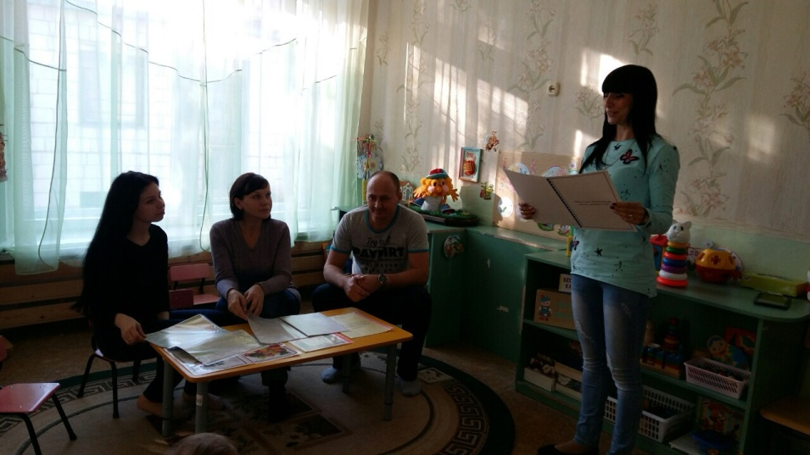
Работа с родителями воспитанников
Круглый стол на тему:
«О важности витаминов в питании дошкольников»
Круглый стол на тему:
«О роли закаливания детей младшего дошкольного возраста»

Slide 17




С днем здорового питания
Мы вас поздравляем
Пищи вкусной и полезной
На столах желаем.

Slide 18


Здровьесберегающие технологии в режимных моментах

Slide 19

Вот так в нашем детском саду прошёл городской день открытых дверей «Здоровый дошкольник»

